Slide 1
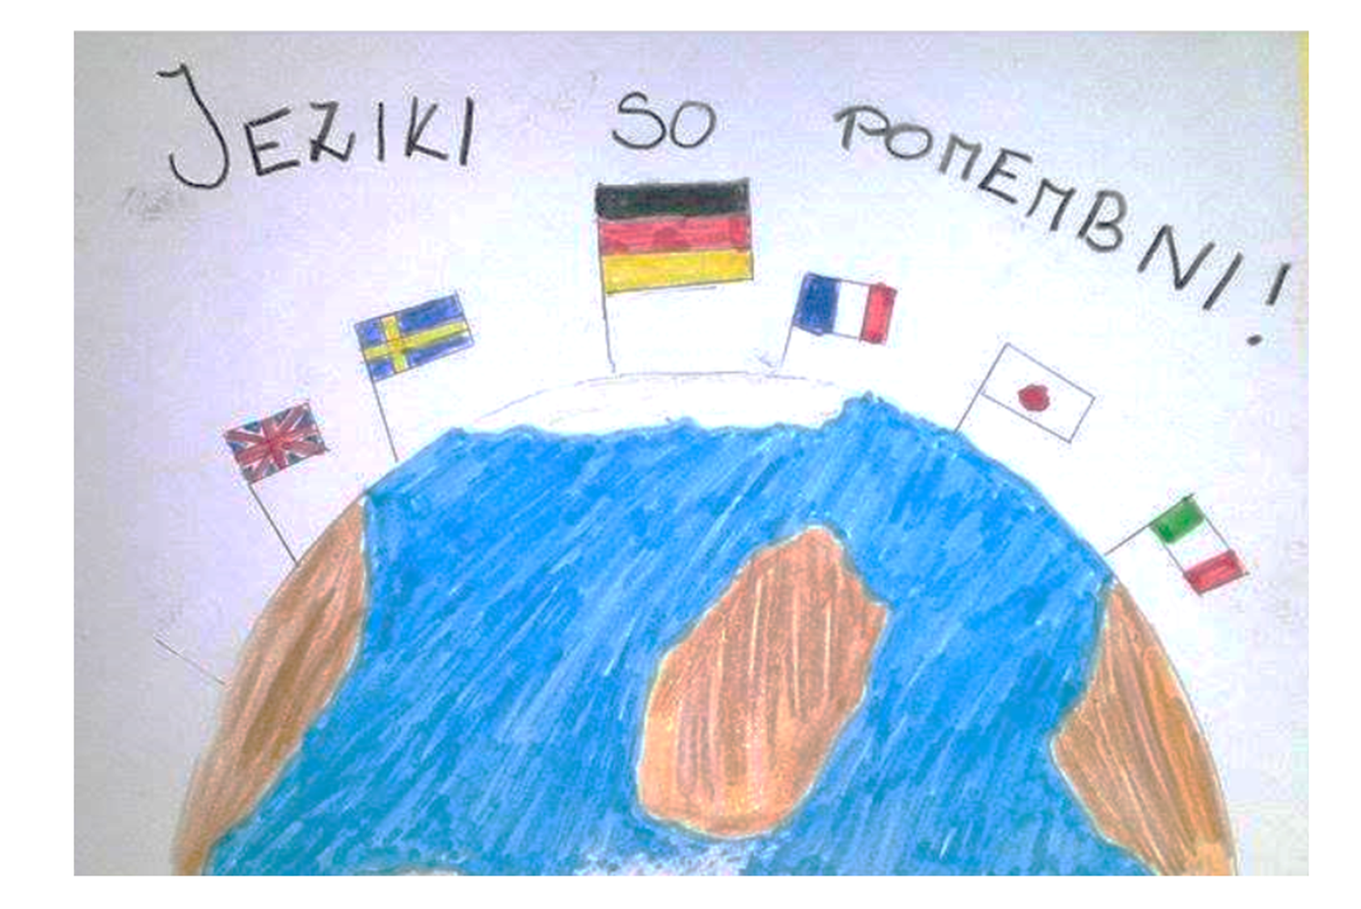
Zakaj nemščina?
Pripravili:
Maja Debeljak
Aleksandra Kambič
Slikovni material - splet:
Ljudska univerza Tolmin
Goethe institut Ljubljana
Mint International
Finance

Slide 3
Zakaj izbrati NEMŠČINO kot NEOBVEZNI IZBIRNI PREDMET?
Zgodnje izpostavljanje jezikom ima številne prednosti in lahko ima dolgoročne koristi za razvoj otroka. Tu so nekateri razlogi, zakaj je učenje nemščine v zgodnji fazi pomembno:
Kognitivni razvoj: Učenje dodatnega jezika spodbuja kognitivne sposobnosti otroka. Raziskave kažejo, da otroci, ki se učijo več jezikov, razvijajo boljše spretnosti pri reševanju problemov, večjo ustvarjalnost in večjo mentalno prožnost.
Komunikacijske spretnosti: Znanje več jezikov omogoča otrokom lažjo komunikacijo s širšim krogom ljudi. Nemščina je ena izmed najpogosteje govorjenih jezikov v Evropi, zato bo znanje nemščine vašim otrokom omogočilo komunikacijo z večjim številom ljudi in odprlo jim bo vrata do različnih kultur.
Akademski uspeh: Raziskave kažejo, da učenje tujega jezika v zgodnjem otroštvu izboljšuje akademski uspeh otrok. To vključuje boljše rezultate pri branju, pisanju in matematiki, kar lahko vpliva na njihovo prihodnjo šolsko in poklicno pot.
Kulturološko razumevanje: Učenje nemščine bo otrokom omogočilo, da bolje razumejo nemško kulturo, tradicije in vrednote. To spodbuja kulturno raznolikost, toleranco in medkulturno razumevanje.
S pomočjo zgodnjega učenja nemščine boste otroku odprli vrata do novih priložnosti in mu omogočili širši vpogled v svet. Prav tako boste prispevali k njegovemu celostnemu razvoju in mu dali prednost v globaliziranem svetu.

Slide 4
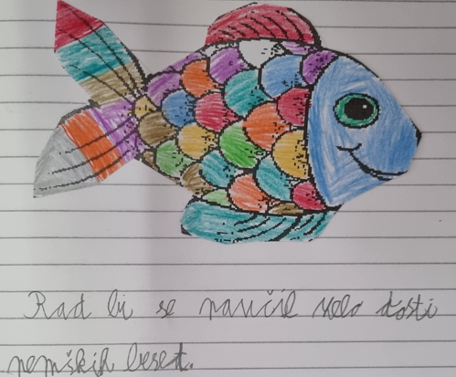
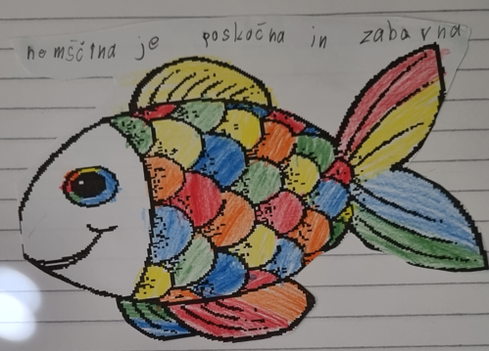
NEOBVEZNI IZBIRNI PREDMET – NEMŠČINA v 4. – 6. razredu:
se izvaja 2 uri tedensko,
ima iste splošne cilje kot učenje angleščine, vendar se le-ti uresničujejo z zmanjšano intenzivnostjo,
omogoča celostno učenje po načelih zgodnjega učenja, ki vključuje več čutov in veliko raznolikih dejavnosti, ki spodbujajo aktivno učenje, kot so igranje, petje, dramatizacija, igre vlog, deklamiranje in podobno,
obravnava teme iz vsakdanjega življenja na zelo preprost in igriv način,
daje največji poudarek na pridobivanju besedišča ter pravilni izgovorjavi (nemških) besed.
Učenci 4. a
Š. l. 2022/23

Slide 5
Zakaj izbrati NEMŠČINO kot OBVEZNI IZBIRNI PREDMET?
Učenje tujih jezikov v osnovni šoli ima številne koristi in lahko pomembno vpliva na razvoj in prihodnost vaših otrok. Tu je nekaj razlogov, zakaj je učenje nemščine v osnovni šoli pomembno:
Komunikacija: Nemščina je ena izmed najpogosteje govorjenih jezikov v Evropi in ima velik pomen v poslovnem svetu. Učenje nemščine bo omogočilo vašim otrokom komunikacijo z večjim številom ljudi in odprlo jim bo vrata do novih priložnosti v prihodnosti.
Akademski uspeh: Raziskave kažejo, da učenje tujega jezika v osnovni šoli izboljšuje akademski uspeh otrok. Učenje nemščine spodbuja razvoj kognitivnih sposobnosti, pripomore k boljšemu razumevanju slovnice in gradi veščine branja, pisanja ter komunikacije.
Kulturna raznolikost: Učenje nemščine bo otrokom omogočilo, da bolje razumejo nemško kulturo, tradicije in vrednote. S tem se spodbuja kulturna raznolikost, strpnost in medkulturno razumevanje.
Poklicne priložnosti: Znanje nemščine lahko prinese številne poklicne priložnosti v prihodnosti. Nemčija je ena izmed največjih svetovnih gospodarstev, kar pomeni, da obstaja veliko možnosti za zaposlitev in karierne poti za tiste, ki obvladajo nemški jezik. Zanemarljivo dejstvo ni niti bližina sosednje Avstrije in številne možnosti čezmejne zaposlitve.
Podpora staršev je ključnega pomena pri spodbujanju otrokovega zanimanja za učenje jezikov.

Slide 6
OBVEZNI IZBIRNI PREDMET – NEMŠČINA v 7. – 9. razredu:
se izvaja 2 uri tedensko,
se prilagaja sodobnim izzivom,
daje večji poudarek na sporazumevalne in učne strategije ter medjezikovno in medkulturno ozaveščenost in aktivno uporabo pridobljenega besedišča,
usposablja učence za govorne in pisne stike, za pridobivanje, razumevanje in podajanje informacij v tujem jeziku.
Pri učenju jezikov je priporočljiva kontinuiteta (nadaljevanje učenja, če je otrok obiskoval že neobvezni izbirni predmet), je pa možno v vsakem razredu pristopiti k učenju nemščine tudi kot začetnik ali po eno- ali večletni pavzi pri učenju nemščine.

Slide 7
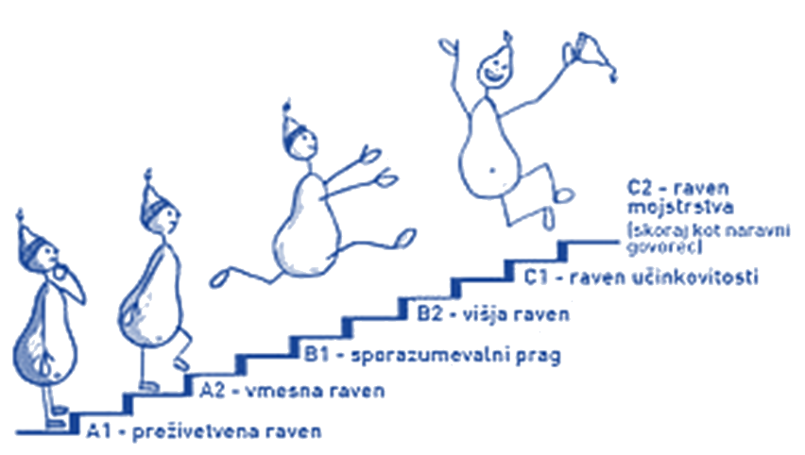
Doseženo znanje po skupnem evropskem referenčnem okvirju za jezike:
1 TJ angleščina ob koncu OŠ
2 TJ nemščina ob koncu OŠ*
*kontinuiranega učenja

Slide 8
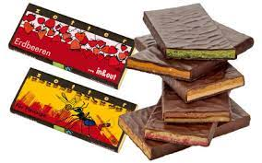
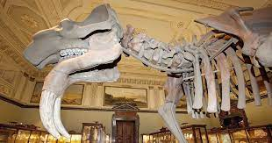
Nadstandardni program - ekskurzije za učence 2. tujega jezika
6. razred
Jezike se učim, da po svetu se lahko podim!
7. razred
8. razred
9. razred

Slide 10
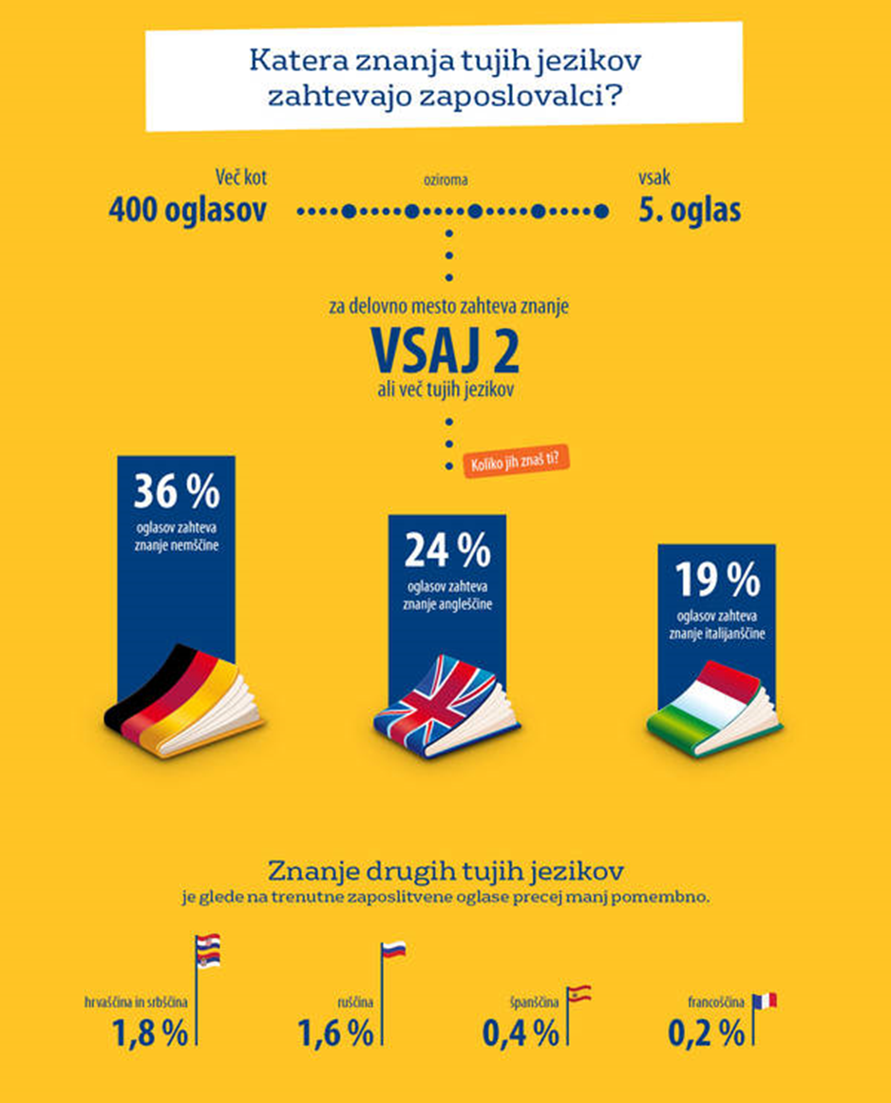
ODSTOTEK SE IZ LETA V LETO VIŠA; SPLOH PO BREXITU.
PRIKAZAN PODATEK JE IZ LETA 2015
HRVAŠČINA, RUŠČINA, ŠPANŠČINA IN FRANCOŠČINA SO MOČNO ZA NEMŠČINO, ANGLEŠČINO IN ITALIJANŠČINO

Slide 20
